Slide 1

Характеристика образу Чіпки Варениченка в повідомленнях

Slide 2
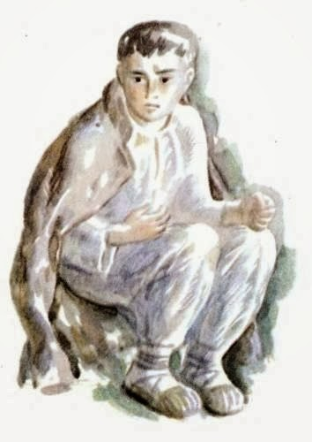
«Від дитинства до скоєння злочину»
Як відомо, особистість людини починає формуватись у ранньому дитинстві. У Чіпки воно було обікрадене. Ріс без батька. Його, на жаль, він не знав і ніколи не бачив. Виховувався матір’ю і бабусею. Мотря, мати Чіпки, перебивалась випадковими заробітками в багатіїв. Жила сім’я в крайній бідності. «… Хата осунулась… Стріха місцями повигнивала. Стіни чорні, аж цвіллю взялися од води. Біднота несказанна, злидні невилазні».
Малий Чіпка постійно недоїдав. Тому й не дивно, що шматок черствого хліба на столі був радістю для дитини.
Хлопчик ріс допитливим. Цікавився в бабусі про звірів, птахів. Це свідчить про глибокий розум. Дитяче товариство з нього кепкувало. У школі не навчався, як і більшість селянських дітей тих часів. У 12 років пішов у найми. За непослух господар його бив. У серці зародилась ненависть до кривдника, і він вирішив підпалити господарські будівлі. Відтоді у нього з’явилась ненависть на долю, яка поділила людей на багатих і бідних.
Світлим променем у його житті став дід Улас, який пас громадську отару. Дід своїми розповідями збагачував знання Чіпки про життя, уперше сказав підліткові, хто його батько. Через деякий час діда Уласа знову забрав пан до двору.
Отже, у дитинстві Чіпка зазнав перших моральних травм: смерть баби Оришки, повернення діда до панського двору.

Slide 3
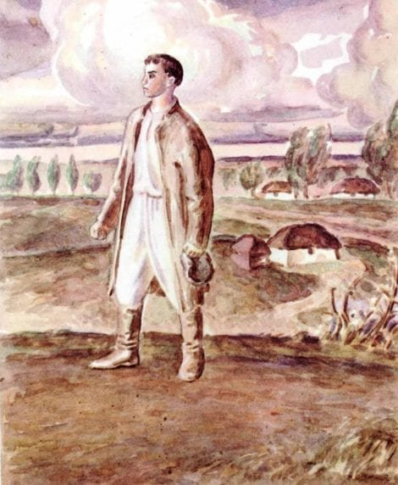
«Чіпка — господар»
Від далекого родича Мотря отримала у спадок землю. Саме у клопотах, працюючи біля землі, Варениченко почувався справжнім господарем. Придбав з часом конячку, потім корову. Вистачало у хлопця сили працювати і на своєму полі і в наймах.
«Рано встає, пізно лягає, та все в полі та в полі. Хоч не дуже радіє та й не журиться, за роботою ніколи. Сам на себе, на свою працю всю надію покладає. Припадає до того поля, наче закохався у його. Не тільки в будень — і в свято».
Для Чіпки поле було змістом селянського життя, достатку. На своєму полі він зустрів польову русалку Галю, яку покохав з першого погляду. Невпізнанно змінився, «з лиця спала давня туга, став веселішим, привітнішим».

Slide 4
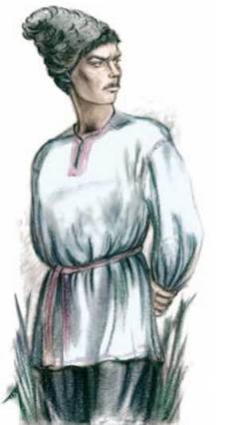
«Слизька дорога»
Недовго тривало Чіпчине хліборобське щастя. З’явився далекий Луценків небіж з Дону і за хабар відсудив собі землю. Слово «Дін» для матері й сина стало символом нещасть і бід.
Безземелля — страшна трагедія для хлібороба. Це вічні найми. Годі й думати було про одруження. З пекучою ненавистю до хабарництва й неправди Чіпка зайшов уперше до шинку.
«Що тепер я?.. Людський попихач, наймит?.. Пропало… все пропало.»
Усі статки, зароблені важкою працею селянина-хлібороба, попливли до шинку. У п’яному гніві вигнав Чіпка матір з дому. Зійшовся з «друзями-п’яницями». Ночував у холодній нетопленій хаті. Усе пропив. Одного тільки не зміг — жита. Рештки хліборобської совісті не дозволяли цього зробити. Необмолочені снопи вирішив подарувати колишньому товаришеві Грицькові, бо знав, що його праця «не пропаде марно, а доведе її добрий чоловік до розуму…».
Коли не стало за що пити, компанія (Лушня, Матня, Пацюк і Чіпка) вирішує обікрасти пана. Мотивують свій вчинок тим, що в пана добро нажите людською кривавицею.
Чіпка йшов неохоче, опинався, а коли дійшло до того, що їх викрив сторож, він напав на сторожа і прибив його. Через кілька днів ні в чому не винний чоловік помер, залишивши сиротами малих дітей.
Наступними жертвами грабунку стали сільський писар та голова. Цього разу Чіпка сам виступив ініціатором нападу. Хлопець довго вів безпутне життя, хоч хвилини тверезості ставало воно йому остогидним і противним.
Коли піщанські кріпаки збунтувались проти пана, почалася над ними розправа. Чіпка побачив діда Уласа, якого били різками. Хотів заступитись, кликав на поміч: «Братця!.. Не даймо знущатися над дідом!.. Ходім, братця!.. Тимофію! Петре! Якиме! Збирайте громаду докупи! Не даймо, братця!..» Тоді в його голові визріває страшний план помсти: «Станьмо краще такими людьми, як усі, — приймемось за роботу, удень будемо працювати. а ніч — матінка — і научить і скаже, де наше лежить».

Slide 5
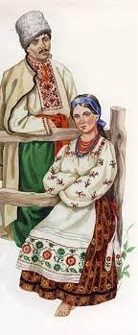
«Чіпка багатіє»
Чіпка знайшов у собі сили перепросити матір і повернути її в рідну домівку. Люди дивувалися: Варениченко взявся за розум, бо почав господарювати, найнявся в сусіднього пана молотити снопи, знову потоваришував з Грицьком. Ніхто не здогадувався, що Чіпка вів подвійне життя. Вдень — порядний хлібороб, уночі — розбійницькі мандри, якими, як з’ясувалось, керував Галин батько.
Чіпка розбагатів, одружився. Інакше до нього почало ставитись сільське начальство, прості селяни. Під час перших виборів у земство громада висунула його у виборщики, а потім у гласні. На виборах він заступався за селян. Коли його обрали у члени управи, дуже зрадів.
У нього навіть виникла думка «давнє забути і слід його загладити». Панам у земстві не хотілось, щоб серед них були представники від селян. Вони повернули закон так, щоб вивести Чіпку з управи, бо він не мирився з махінаціями земців.

Slide 6
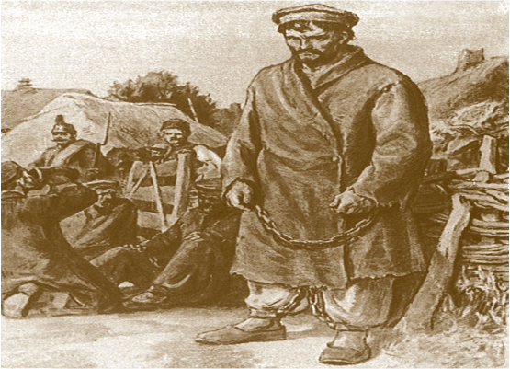
«Злочинець»
Вигнання з управи було останньою краплею, яка переповнила все і вивела Чіпку на шлях сліпого розбою. Він став жорстоким ватажком розбійницької ватаги.
Грабунки, вбивства, зводять нанівець його протест. Кров загублених жертв, смерть ні в чому не винних людей невиправним тавром заплямовують Чіпку. Він з правдошукача перетворюється на звичайного кримінального злочинця.

